Slide 1
Презентация игрового занятия по развитию коммуникативных навыков у детей с нарушением речи на тему: «Если с другом вышел в путь…»
Цель: развитие коммуникативных навыков у детей 6-7 лет с нарушением речи.
Задачи:
Позитивно настроить детей на совместную работу в группе.
Способствовать развитию у детей умения понимать свое и чужое эмоциональное сопереживание.
Способствовать формированию у детей уверенности в себе, повысить социальный статус каждого ребенка в группе.
Воспитывать у детей находить в своем товарище положительные черты характера, подбирать слова для передачи этих качеств, умения понимать друг друга без слов, работать в паре, договариваться между собой.
Способствовать снятию мышечного напряжения у детей.

Slide 2
Образовательные области: познавательное развитие, речевое развитие, социально-коммуникативное.
Этапы:
1.Организационный момент.
Решение проблемного вопроса.
2.Основная часть.
Проведение игровых моментов , прослушивание аудизаписи..
3.Итог.
Полученные результаты.
Педагогические технологии::
Игровой метод, здоровьеоберегающие, коммуникативные.
Материал: ПК, мультимедийная презентация «Морское путешествие», аудиозаписи, макеты скал, ткань синего и белого цвета, воздушный шар (гелиевый).

Slide 3
Организационный этап:
Ход: Звучит музыка «Если с другом вышел в путь…».
Психолог: «Ребята посмотрите, как сегодня много у нас гостей. Давайте поздороваемся, не все гости знают, как Вас зовут, а после игры узнают»
Игра «Назови соседа ласково»
-Будем передавать друг другу клубочек при этом, используя слова приветствия, называть «Доброе утро, Дашенька!» или «Здравствуй, Сашенька!»
Раздается звук мобильного телефона «СМС»

Slide 4
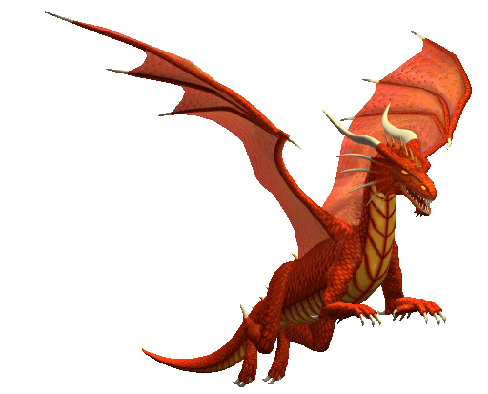
Проблемная ситуация.
«Здравствуйте, ребята! Пишут вам жители острова Искусств. Мы обращаемся за помощью к дружным и добрым детям. В нашей стране случилась большая беда: каждую ночь к нам прилетает большой –пребольшой злой дракон, который уносит людей в свой замок и превращает их в таких же злых, как и он сам. Помогите нам! Посылаем вам карту, с помощью которой вы сможете до нас добраться»

Slide 5
Основной этап
1.Беседа о дружбе
Уточняют, как можно помочь друзьям.
2.Упражнение «Лодочки»
3. Игра «Капельки»
4.Игра «Волны»
5. Игра «Лепим скульптуры»
6. Игра «Злой дракон»
7.Упражнение «Котелок настроения»
8. Упражнение «Облако, небо»

Slide 6
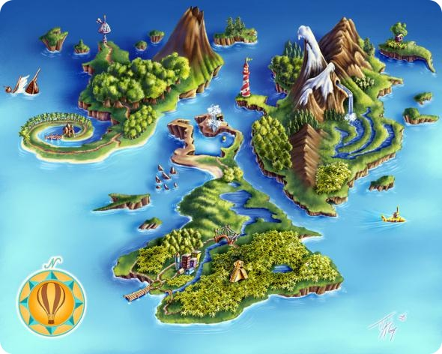
Остров Искусств окружен со всех сторон морем. Как вы думаете, на чем нам лучше отправиться в путешествие? (дети отвечают)
Упражнение «Лодочки»
Психолог: «Пожалуй, мы отправимся в путешествие на лодках, Чтобы их построить, нужно себе найти пару. Встать друг напротив друга, возьмитесь за руки и разведите их в стороны. Вот и вас получились лодочки».

Slide 7
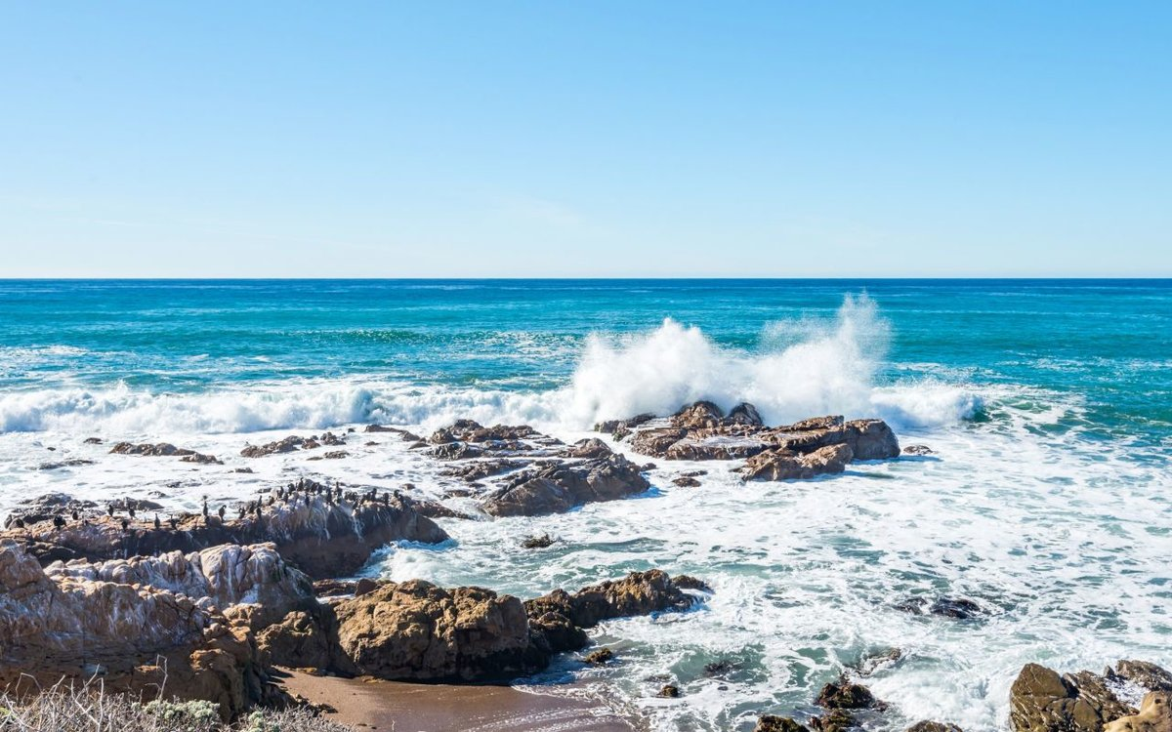
Берег моря. Слышите крик чаек и шум воды. Держите друг друга крепче. Лодки слегка покачиваются, отправляемся в путь. Течение подхватило лодки и понесло в открытое море. Двигаемся вперед. Будьте внимательны: на нашем пути- скалы

Slide 8
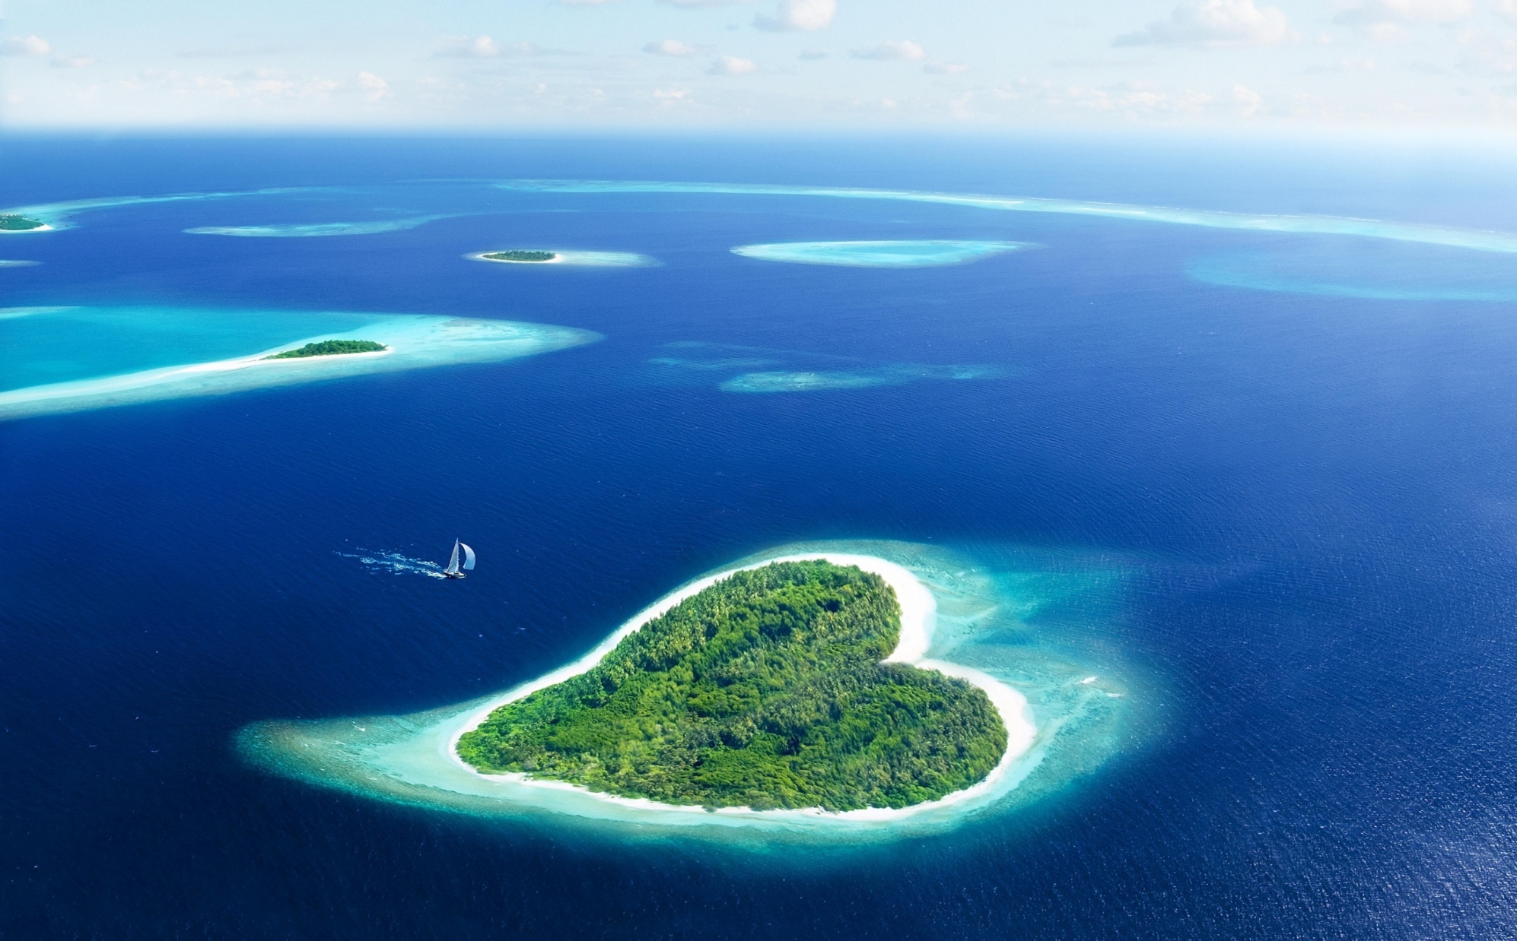
Наши лодки приближаются к какому то острову.
3 слайд – Остров в море.

Slide 9
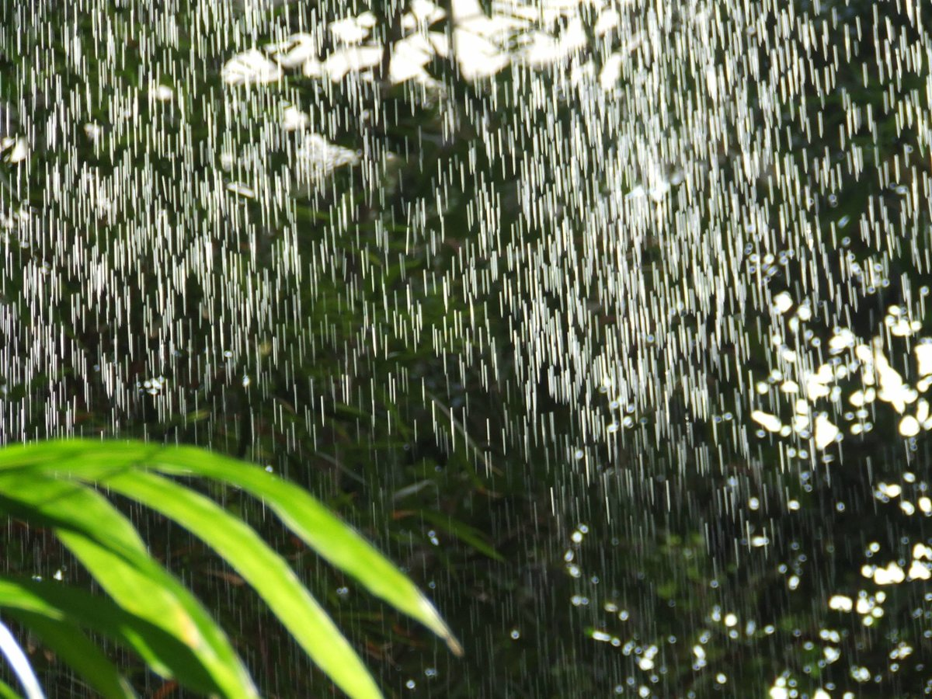
Игра «Капельки»
Психолог: «Давайте представить себе, что мы с вами «капельки». Сначала под музыку будем ходить по всему острову по одному. Затем, когда зазвенит колокольчик, «капельки» встречаются друг с другом, и получается «ручеек» - ходим парами, …, затем тройками….. Итак начинаем… А теперь ручеек впадает в море- встаньте в круг, возьмитесь за руки. Вот и получилось море. Какое большое, на большом море есть волны.

Slide 10
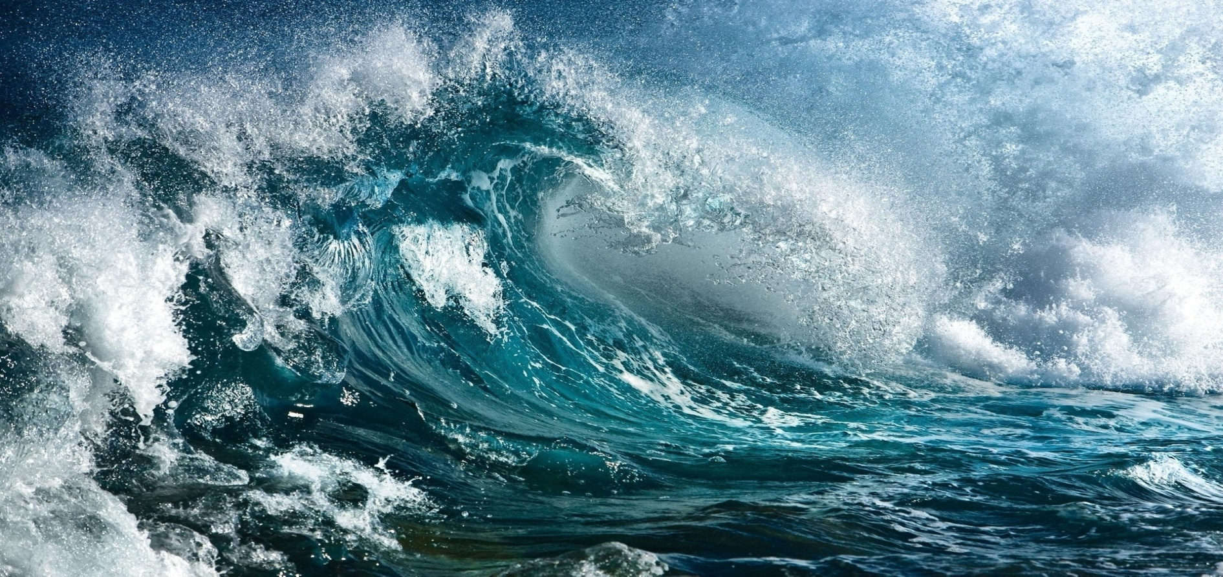
Давайте представим, что вы морские волны. Я накрою вас тканью, похожей на морскую воду, а вы с помощью рук будете изображать волны.
Игра «Волны»
Психолог: «Итак, на море сейчас штиль, оно спокойное. Волны плавно, то поднимаются, то опускаются. Тихо шелестят, журчат. Но вот, ветер становится все сильнее и сильнее, а волны становятся всё выше и выше, быстрее и быстрее поднимаются и опускаются. Громко, и зловеще шипят, гудят. Настоящий шторм начался на море. Беда тому кораблю, который окажется в море, волны могут перевернуть его, а ветер все швыряет корабль из стороны в сторону».

Slide 11
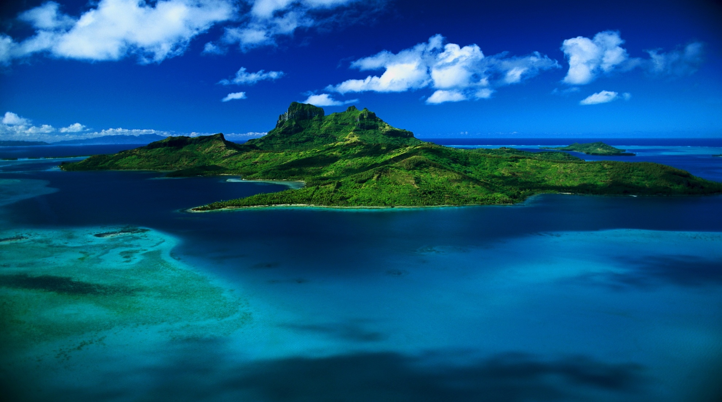
Посмотрите, мне кажется, это именно тот остров, чьи жители нам написали письмо. Вы помните, как называется остров? Остров Искусств».

Slide 12
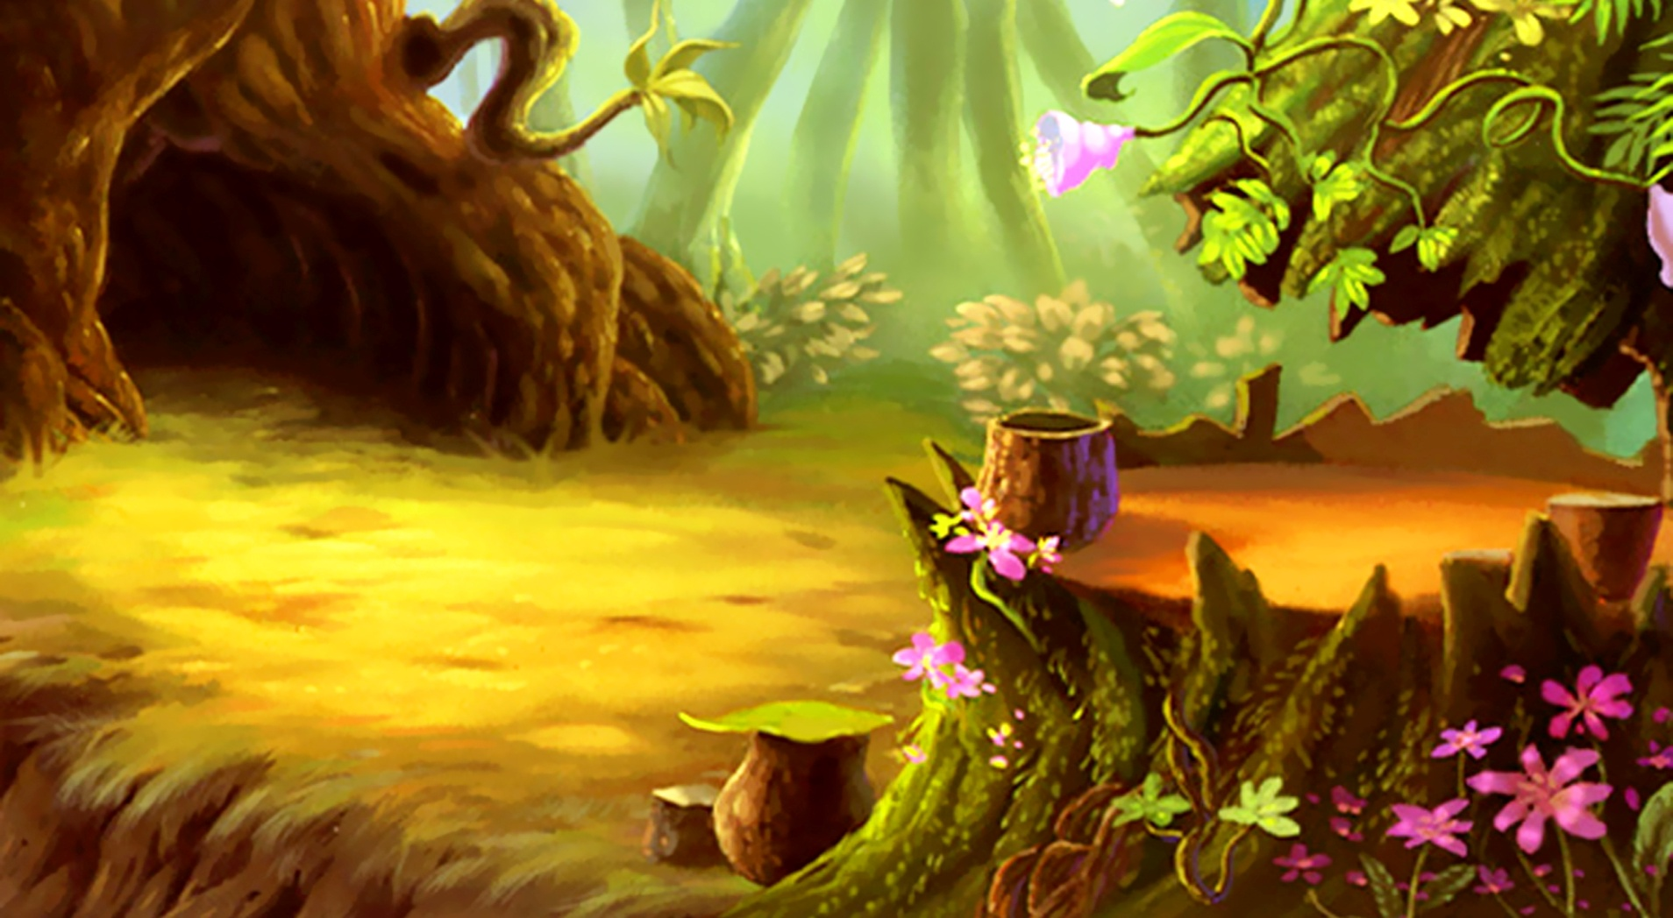
Виды искусства
Игра «Лепим скульптуры»
Психолог: «Разделитесь на пары. Пусть один из вас будет скульптором, а другой глиной-мягкий и послушный материал. Из нее можно слепить всё, что угодно. Посмотрите внимательно на фотографии и попробуйте из своего материала слепить скульптуру. Когда скульптура будет готова, ее нужно будет показать всем остальным, чтобы все полюбовались».

Slide 13
Психолог: «Замечательно у вас получились скульпторы. Но вы помните, что у жителей острова случилась беда. Каждую ночь к ним прилетает злой дракон и уносит людей к себе, и превращает их в таких же злых, как он и сам. А, что произойдет, если все будут злыми. (Они больше не смогут друг друга радовать своими песнями и танцами, не будут рассказывать интересные, смешные истории). Как же нам им помочь? Ребята, вы знаете, что злой дракон любит, когда все ссорятся, обижаются, и не выносит ласковых слов и добрых поступков. Когда их слышит, сразу старается далеко улететь. Давайте мы научим жителей острова, как нужно друг другу помогать, утешать, говорить добрые слова, когда будет надвигаться опасность.
Игра «Злой дракон»
Психолог: «Когда наступит ночь, вы должны спрятаться в свои домики (кочки, обручи). Присесть, обняв друг друга, уговаривать, произносить ласковые добрые слова. Только так вы сможете спасти жителей от Дракона».

Slide 14
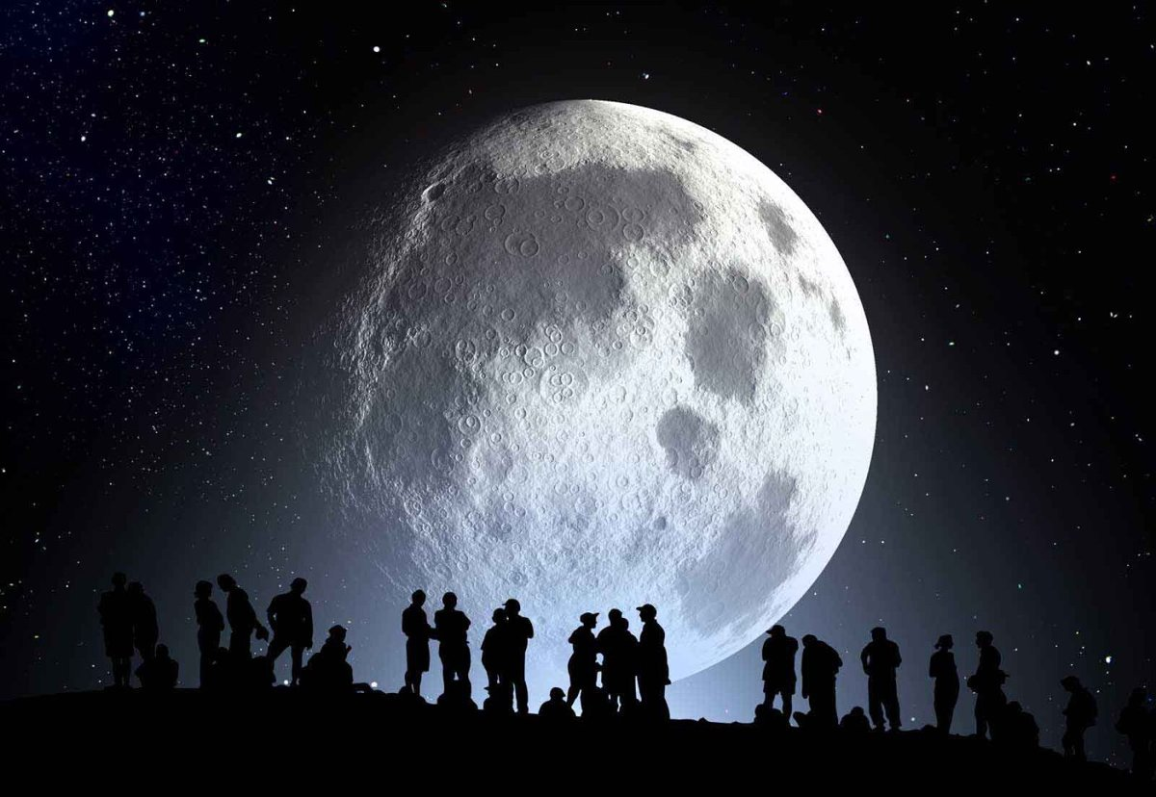
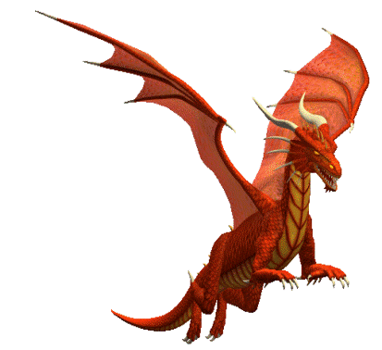
Итак, последние солнечные лучи гаснут медленно, на остров спускаются сумерки и люди спешат спрятаться в свои домики и покрепче прижаться друг к другу. А из своего замка вылетает злой дракон, пролетает над домами жителей острова, слышит добрые слова и ему не удается захватить и унести в свой замок жителей.
Как вы думаете почему? Высказывания детей.

Slide 15
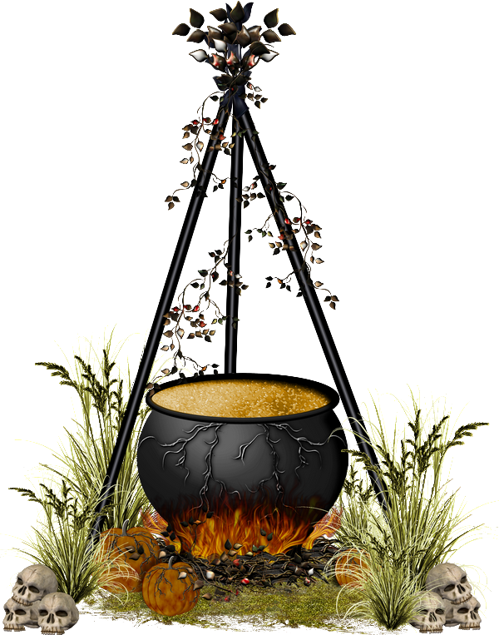
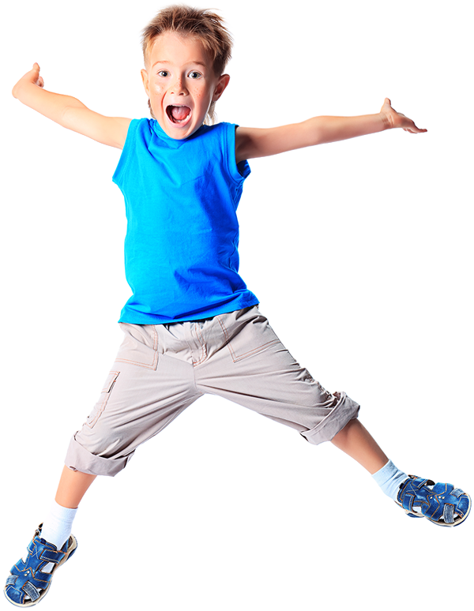
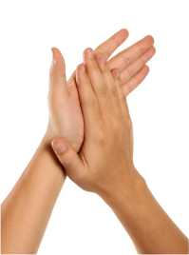
«Котелок настроения»
Сегодня мы будем варить настроение
Положим чуть-чуть озорного веселья (всем улыбнуться)
100 грамма баловства (мимика и жесты) 200 грамм доброй шутки (похлопать в ладоши)
И станем все это варить 3 минутки. Затем мы добавим небес синевы
И солнечных зайчиков пару Положим еще свои лучшие сны
И ласковый голос мамы Заглянем под крышку
Там у нас варенье Там хорошее настроение!

Slide 16
Облако, небо.
«Ребята, наше путешествие подходит к концу, вы помогли жителям острова, прогнать злого дракона. Вы-молодцы. Поддерживали друг друга и справились с заданиями. Но нам пора возвращаться домой. Чтобы быстрее добраться до дома, мы полетим на белом облаке.
Присаживайтесь, помогите друг другу, разместиться на нем. Сейчас так, чтобы всем было удобно, чтобы все поместились, закройте глаза, глубоко вдохните и выдохните. Ещё раз, расслабьте ваши руки и ноги.
Теперь мы медленно поднимаемся в небо…
Почувствуйте, как ветерок обдувает ваше лицо. Здесь высоко в небе, все спокойно и тихо… Вы проплываете мимо ласкового солнышка, которое касается вас своими теплыми лучами. Оно решило немного поиграть- солнышко щекочет вам носик…, глазки…, щечки…, ушки… Погрейтесь под его лучами… А тем временем облачко понесло нас дальше. Улыбнитесь солнышку на прощание. Ещё раз сделайте вдох и выдох. Медленно откройте глазки, потянитесь, оглянитесь. Ну, вот мы и прилетели. Помогите друг другу встать и сойти с облака.

Slide 17
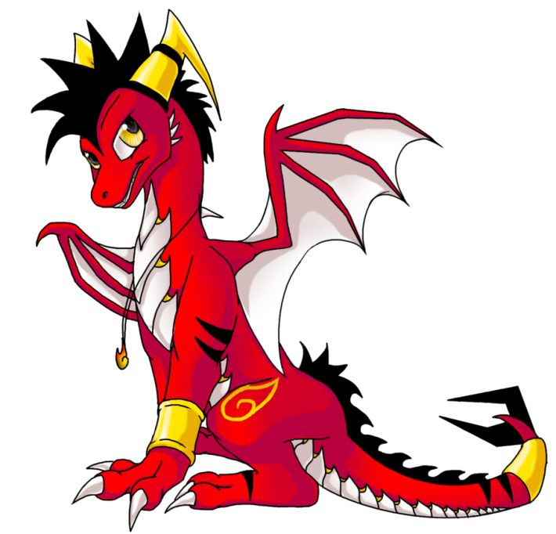
Итог. Заключительный этап.
Психолог: «Ребята, сегодня мы совершили путешествие, расскажите, что произошло, какие приключения вас ждали, что было трудно»
(Ответы детей).
Давайте мы с вами построим «башенку» из наших ладоней.
А когда будем строить башенку, озвучим, что понравилось или вызвали трудности в нашем путешествии.

